Slide 1
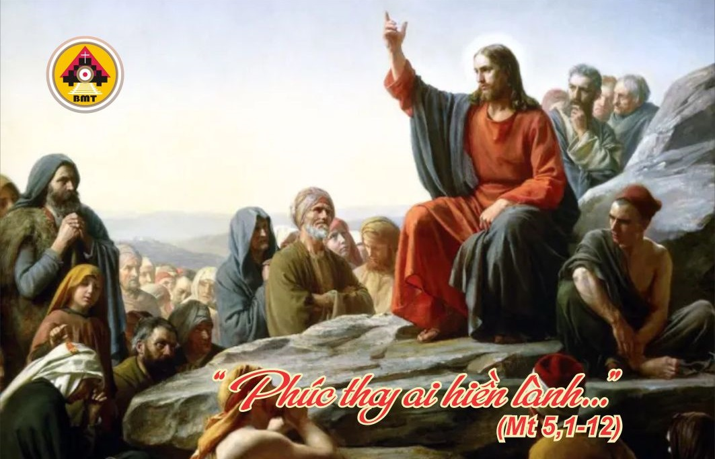

THỨ HAI TUẦN X THƯỜNG NIÊN A

Slide 2
Ca Nhập Lễ
Chúa là sự sáng, là Đấng cứu độ tôi, tôi sợ chi ai? Chúa là Đấng phù trợ đời tôi, tôi sợ gì ai? Khi những đứa ác xông vào để xả thịt tôi, bọn thù ghét tôi sẽ siêu té và ngã gục.

Slide 3

Bài Đọc 1: 1 V 17, 1-6
“Êlia đứng trước tôn nhan Chúa, Thiên Chúa Israel”.
Trích sách Các Vua quyển thứ nhất.

Slide 4
Đáp Ca
Tv 120, 1-2. 3-4. 5-6. 7-8
Đáp: Ơn phù trợ của tôi do nơi danh Chúa, là Ðấng đã tạo thành đất với trời (c. 2).

Slide 5
Alleluia: 1 Sm 3, 9
Alleluia-alleluia: – Lạy Chúa, xin hãy phán, vì tôi tớ Chúa đang lắng tai nghe; Chúa có lời ban sự sống đời đời. – Alleluia.

Slide 6
Phúc Âm: Mt 5, 1-12

Slide 7


Slide 8

DÂNG LỄ

Slide 9
CA HIỆP LỄ
Chúa là sơn động chỗ tôi nương mình, là Đấng cứu độ và là sức hộ phù tôi.

Slide 10
THỨ HAI TUẦN X THƯỜNG NIÊN A

